Slide 1
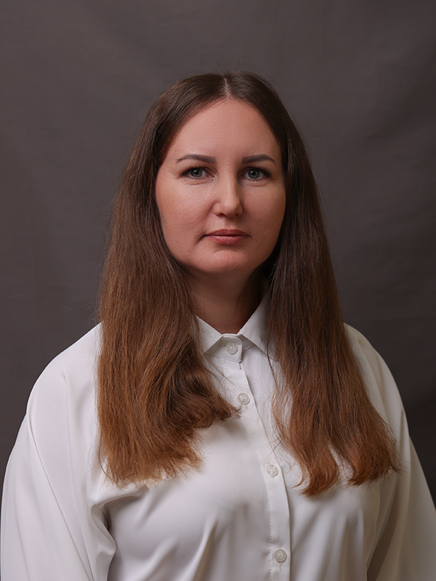
Министерство образования Республики Мордовия
ПОРТФОЛИО
Куликовой Марии
Евгеньевны
учителя-дефектолога
МОУ «Средняя общеобразовательная школа №11» г. о. Саранск

Slide 2
Дата рождения: 06.06.1988г.
Профессиональное образование: высшее, «Педагог-психолог и учитель-олигофренопедагог», «МГПИ им. М. Е. Евсевьева» регистрационный № 3440, дата выдачи 30 июня 2010 года
Занимаемая должность: учитель - дефектолог
Стаж педагогической работы (по специальности): 2 года
Общий трудовой стаж: 14 лет
Наличие квалификационной категории: -

Slide 3
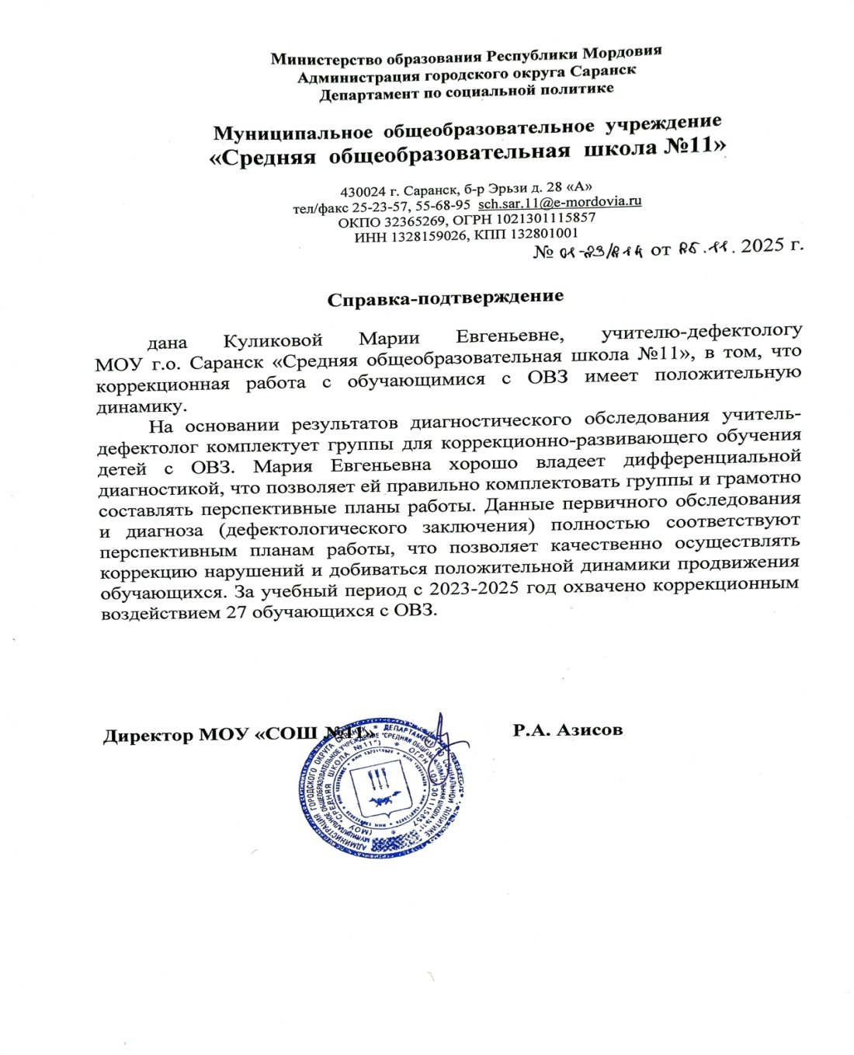
1. Стабильные положительные результаты освоения обучающимися образовательных программ

Slide 4
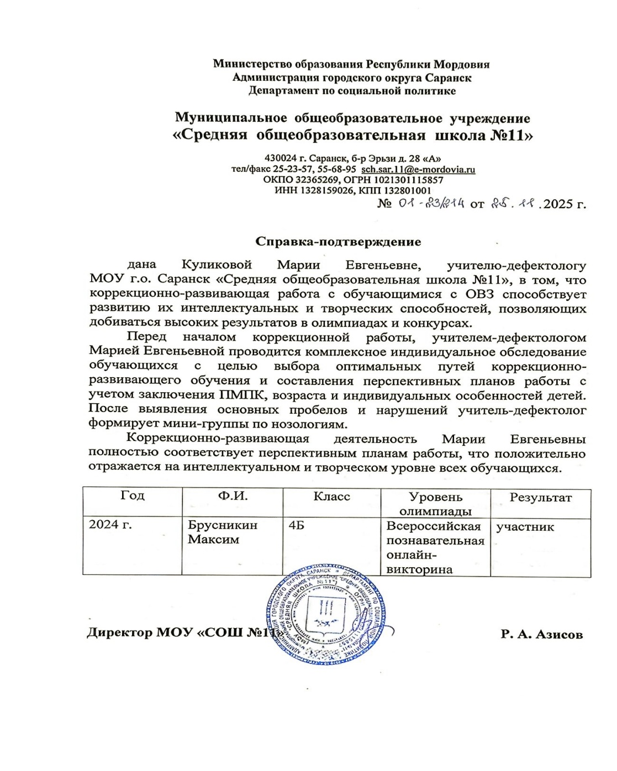
2. Выявление развития у обучающихся способностей к научной (интеллектуальной), творческой, физкультурно-спортивной деятельности

Slide 5
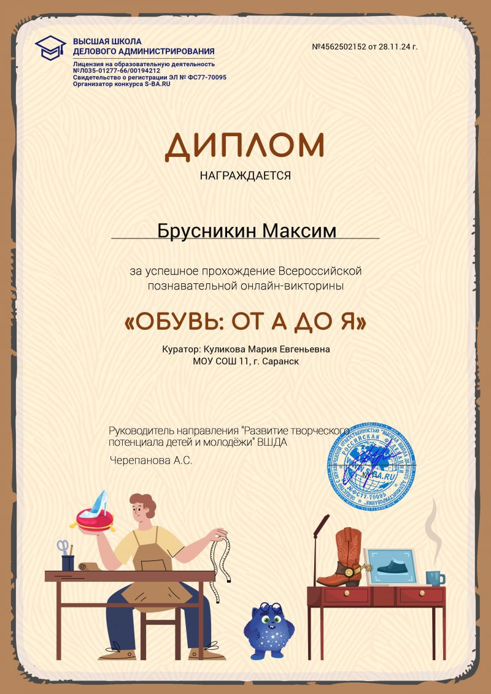
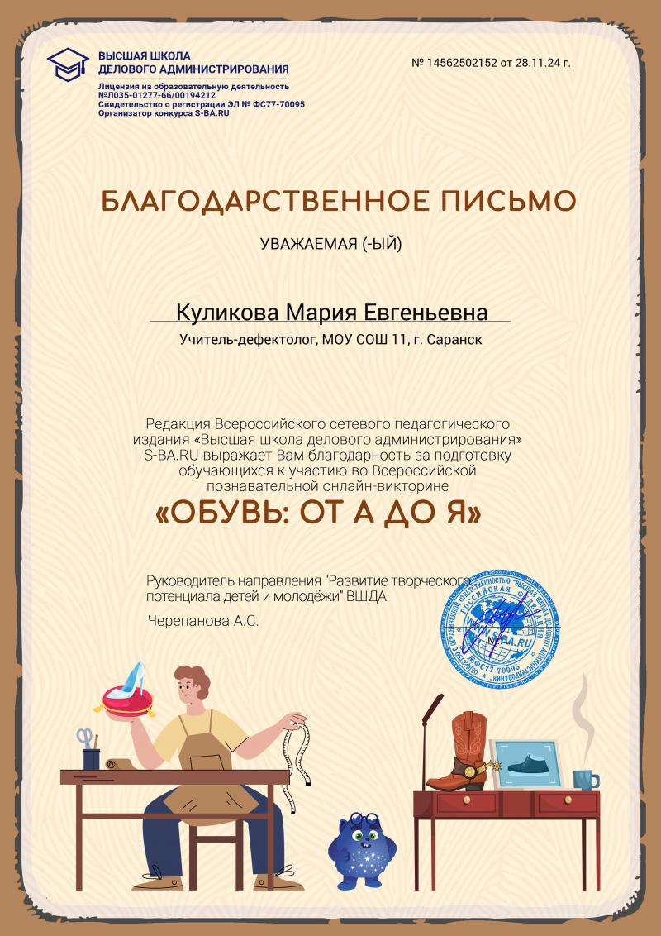

Slide 6
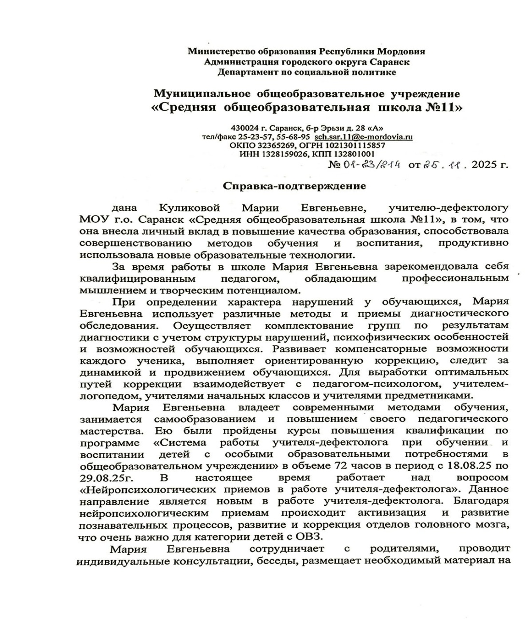
3. Личный вклад в повышение качества образования, совершенствование методов обучения и воспитания

Slide 7
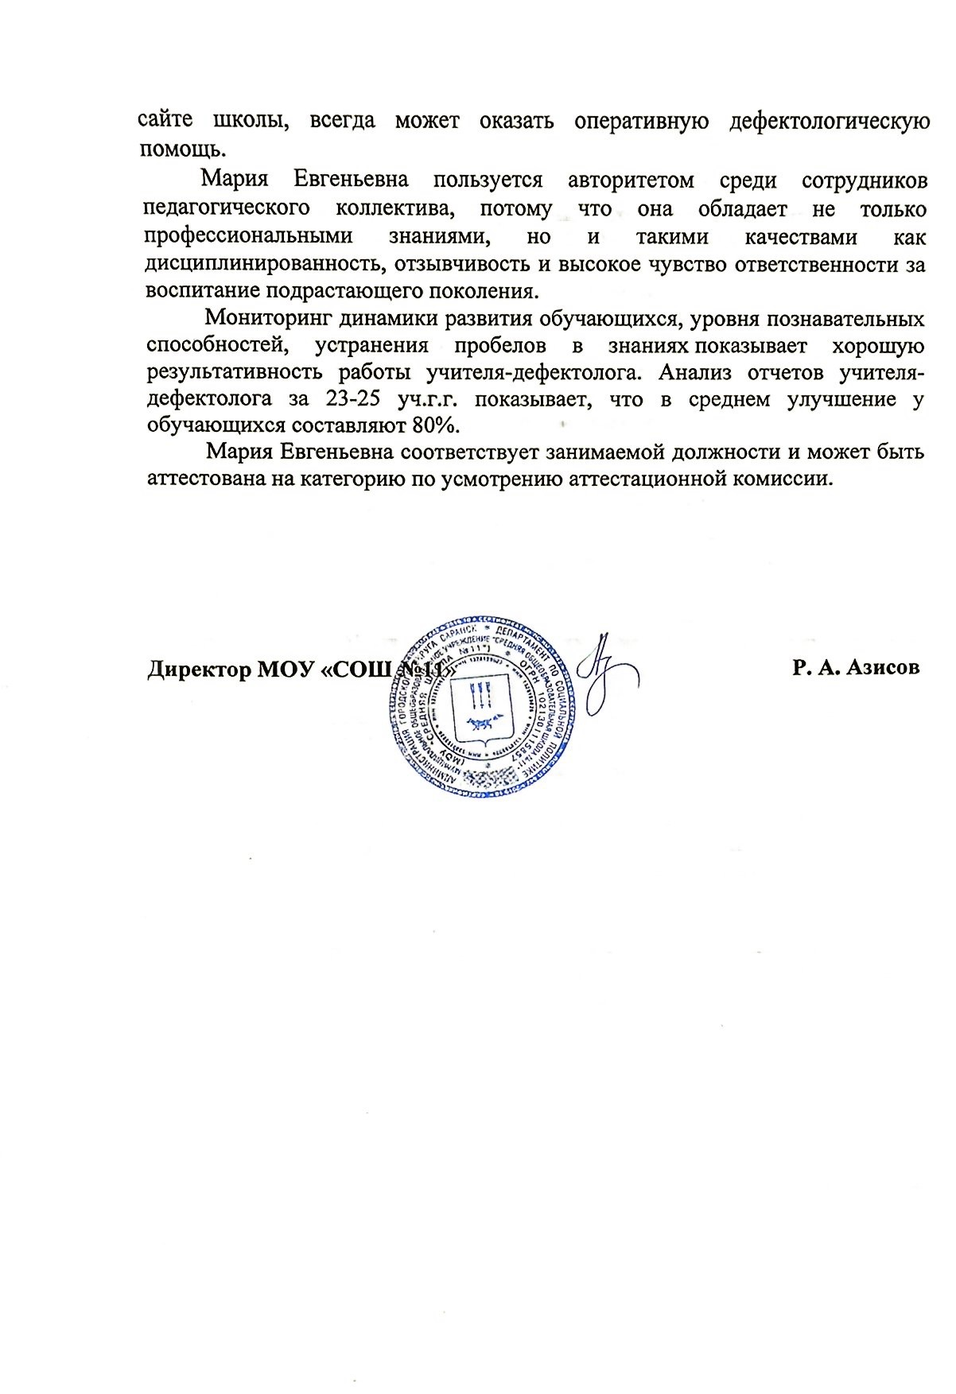

Slide 8
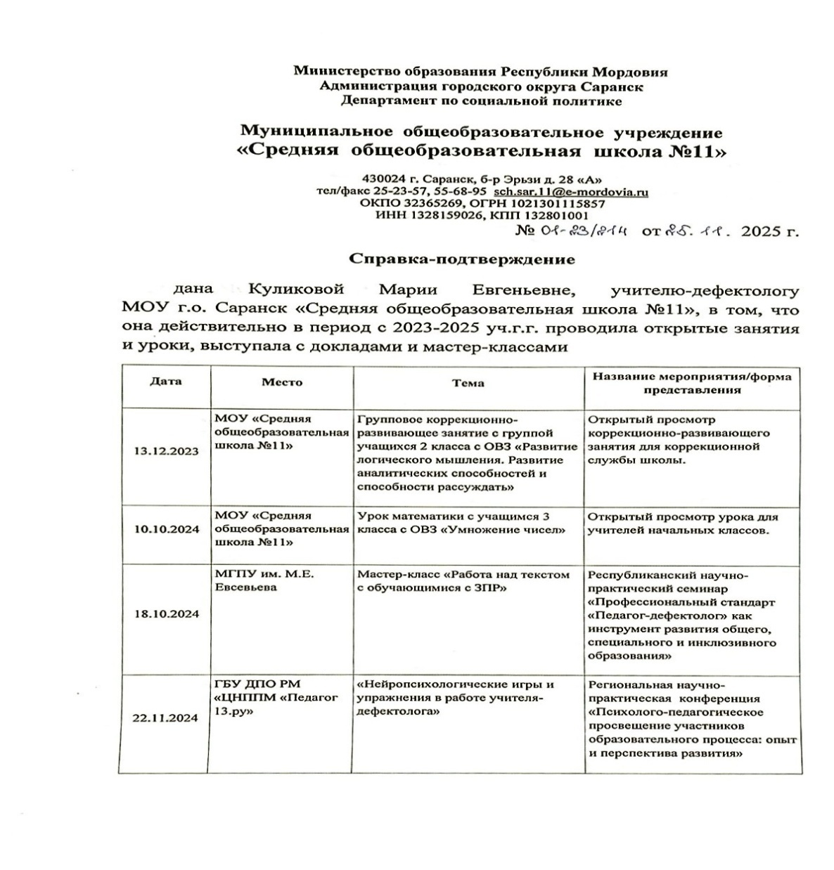
4. Транслирование в педагогических коллективах опыта практических результатов своей профессиональной деятельности

Slide 9
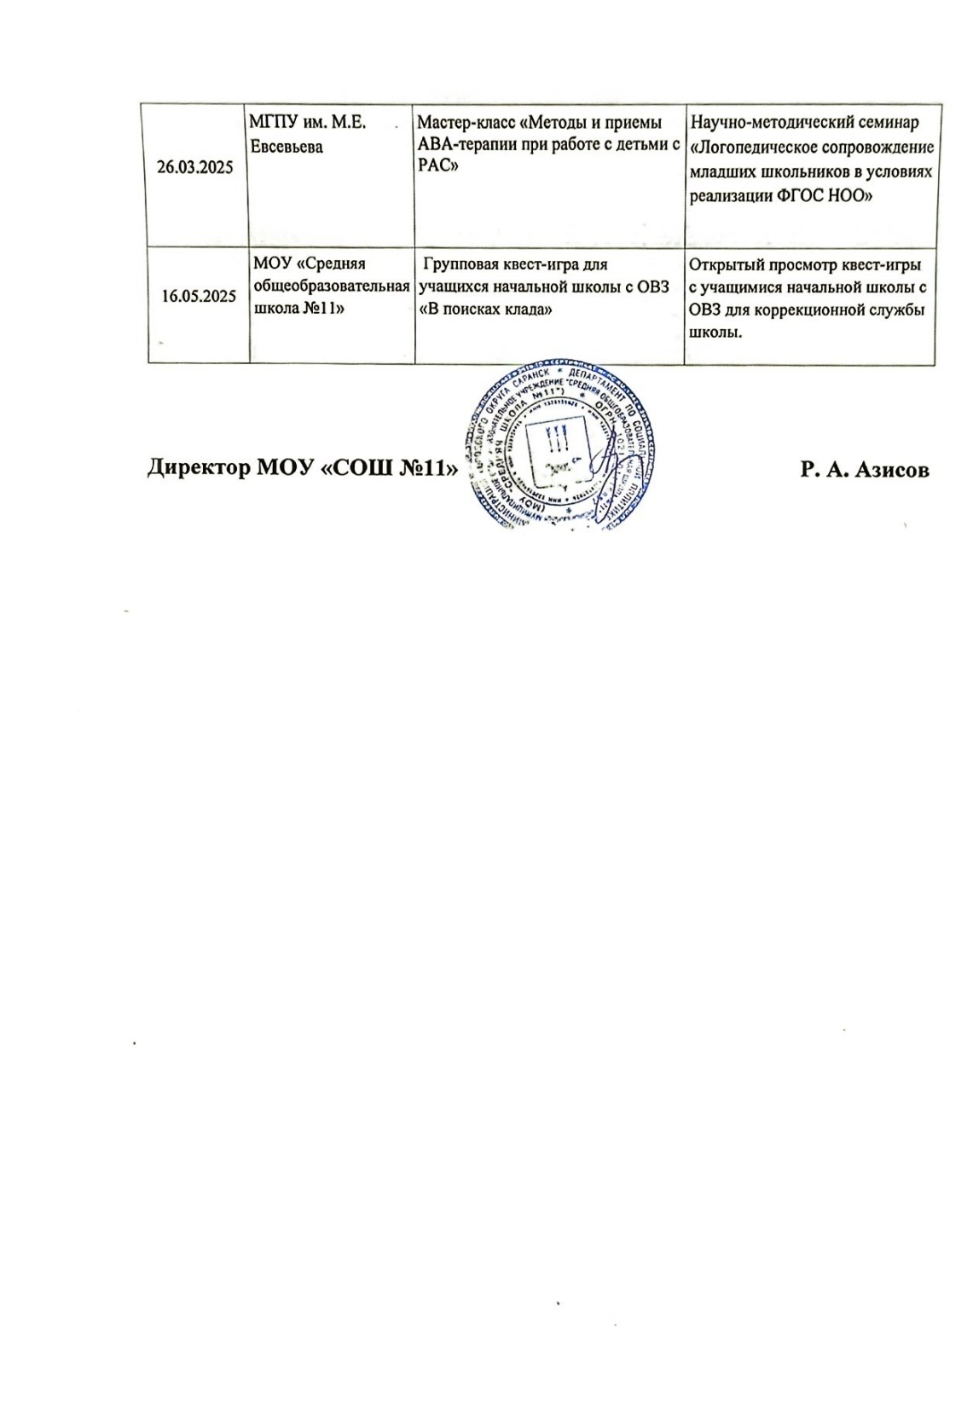

Slide 10
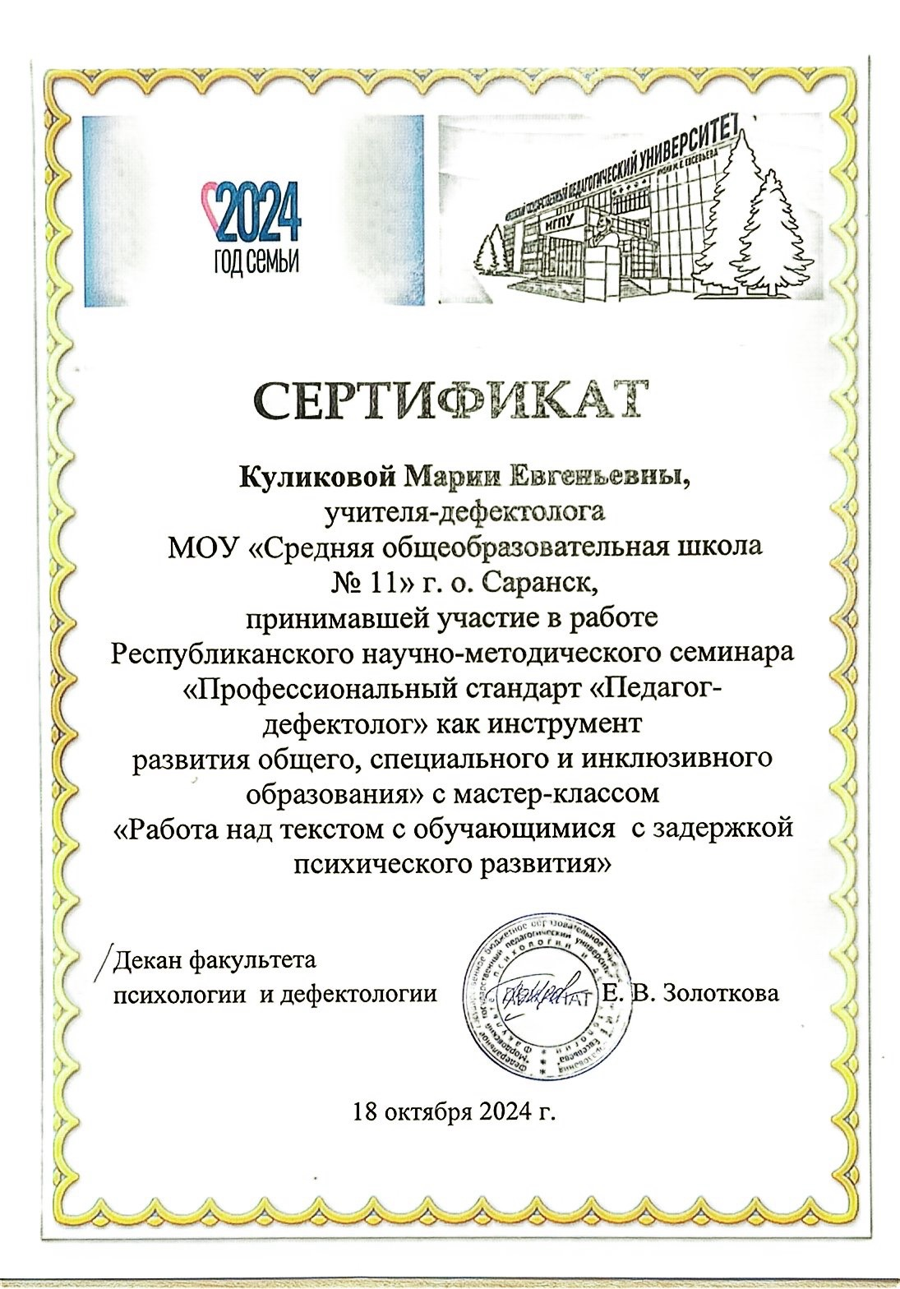

Slide 12
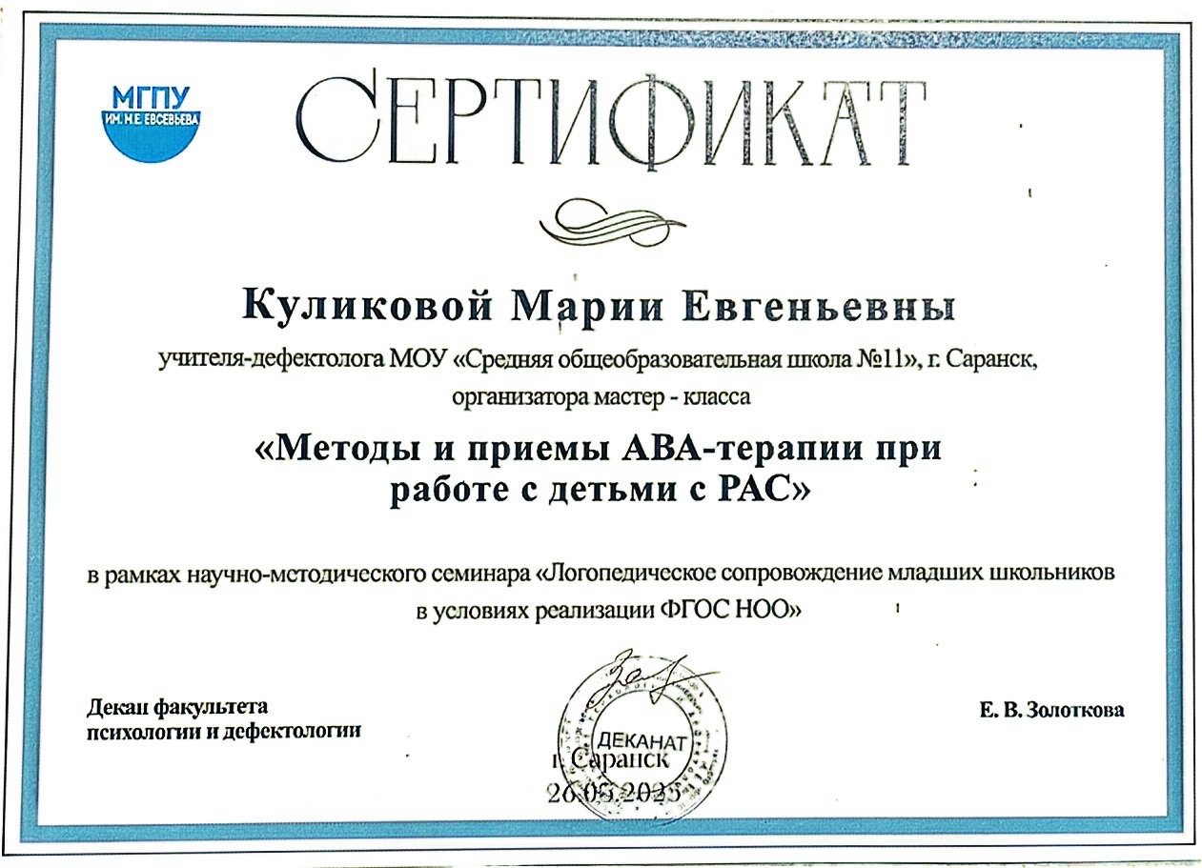

Slide 13
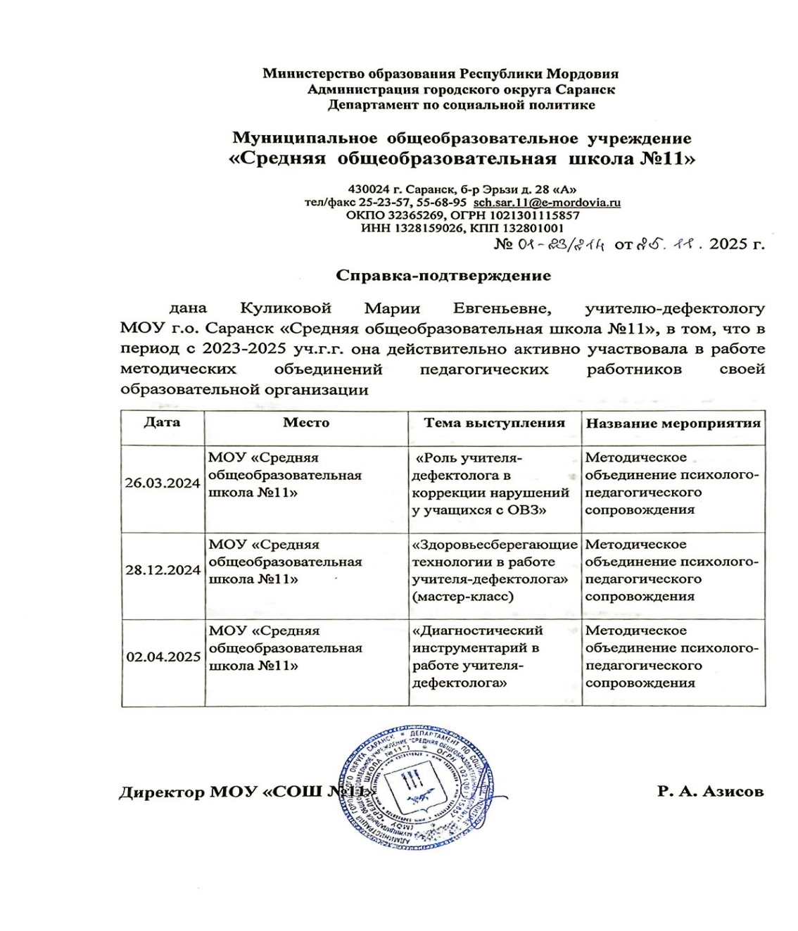
5. Активное участие в работе методических объединений педагогов своей образовательной организации

Slide 14
Дополнительная информация
https://pedagog13.edurm.ru/vebinary-seminary-konferentsii/2823-respublikanskaya-nauchno-prakticheskaya-konferentsiya-psikhologo-pedagogicheskoe-prosveshchenie-uchastnikov-obrazovatelnogo-protsessa-opyt-i-perspektiva-razvitiya

Slide 15
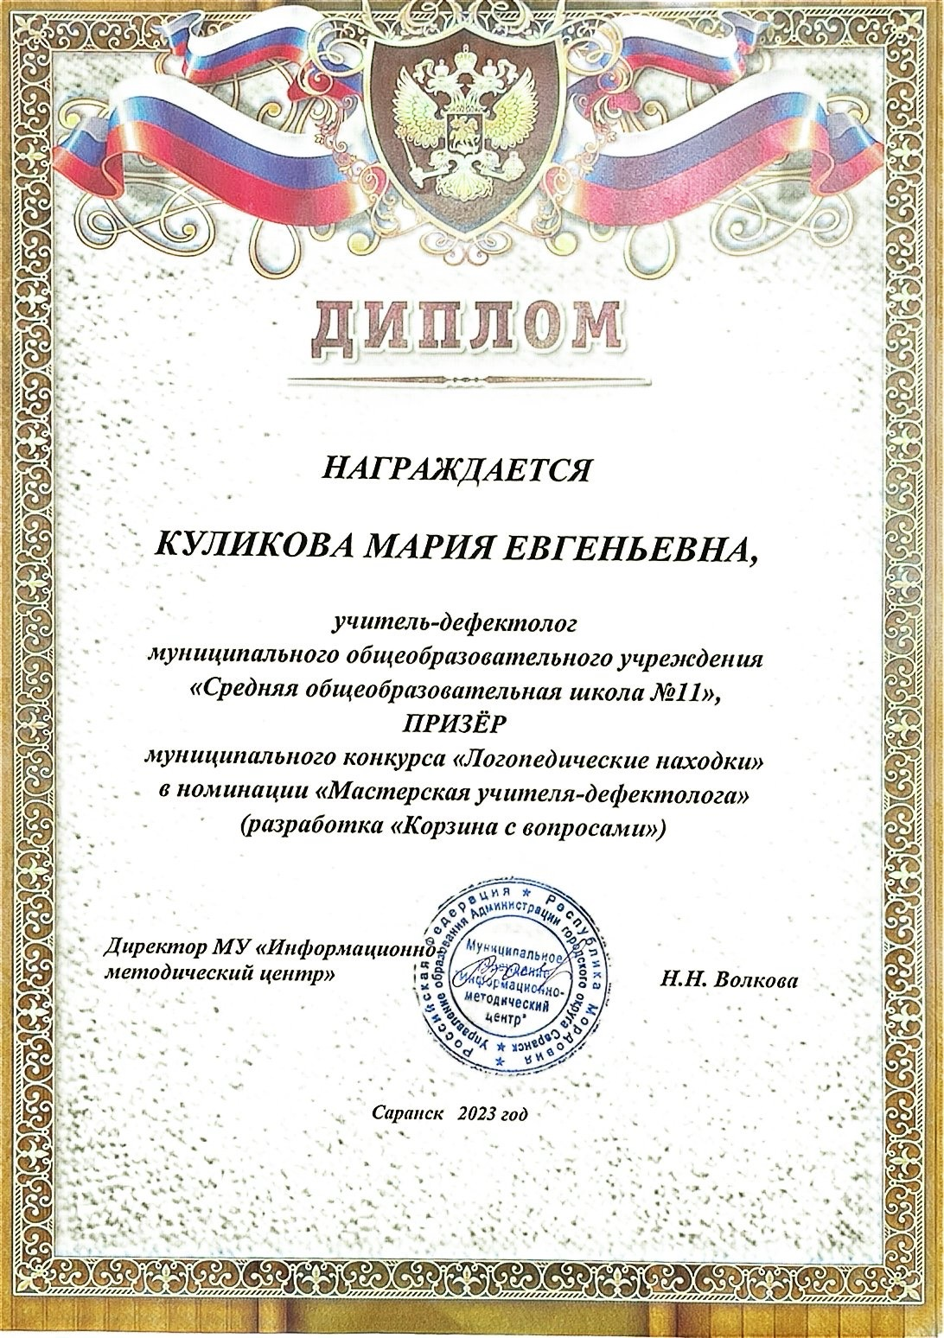

Slide 16


